Slide 1
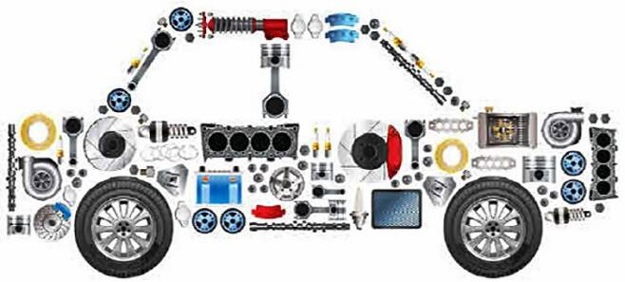
중고차 가격 예측모델 개발 및 모델 성능 향상방안
청년 AI·빅데이터 아카데미 21기
BigData 종합실습1
B4 권혁준

Slide 2
Contents
01 과제정의
02 데이터 전처리
03 그래프 분석
04 통계적가설검정
05 모델링 평가
06 최종 모델 선정
07 핵심인자 정리 템플릿

Slide 3
01 추진 배경
인도에서는 최근 신차 판매가 주춤하면서, 중고차 시장은 지속적인 성장세를 보이고 있어 신차 시장보다 규모가 더 커질 전망이다. POS_Car㈜는 인도의 중고차 시장에 뛰어들어 신규사업을 목표로 하는 신생 스타트업이다. 신차와 달리 중고차는 가격과 공급 모두에서 엄청난 불확실성을 가진 매물이다. 특히, 고객들은 차량의 특성과 상태(Brand, 차량 연식, 주행거리 등)가 좋으면서, 가격은 저렴한 자동차. 즉, 가성비가 좋은 차를 매우 선호한다.
그러므로 POS_Car㈜는 인도의 중고 자동차 시장에 진출하여 경쟁력 확보와 수익성 향상을 위하여 중고차 가격을 효과적으로 예측할 수 있는 “핵심영향인자 도출과 가격예측모델＂을 개발하고자 한다.

Slide 4
01 과제 정의
변수 | 변수설명
Price | 중고차 가격 중고차 가격 ( 단위: 천원)
Name | 자동차의 브랜드와 모델
Location | 자동차를 팔거나 구매할 수 있는 위치
Year | 모델의 년도 혹은 버전
Kilometers_ Driven | 이전 소유주의 차량 주행거리(Km)
Fuel_Type | 자동차의 사용 연료의 종류
Transmission | 자동차의 사용 변속기의 종류
Owner_Type | 소유권이 직접 소유인지, 중고 소유인지 여부
Mileage | 자동차 회사가 제공하는 표준 주행거리(kmpl)
Engine | 엔진의 배기량(cc)
Power | 엔진의 최대 출력(bhp)
Seats | 차의 좌석 수
New_Price | 뉴모델의 가격
목표변수
Price
설명변수
Name
Location
Year
Kilometers_ Driven
Fuel_Type
Transmission
Owner_Type
Mileage
Engine
Power
Seats
New_Price
목표변수인 Price의 핵심영향인자 도출을 통해 성능이 높은 가격예측모델을 개발한다.

Slide 5
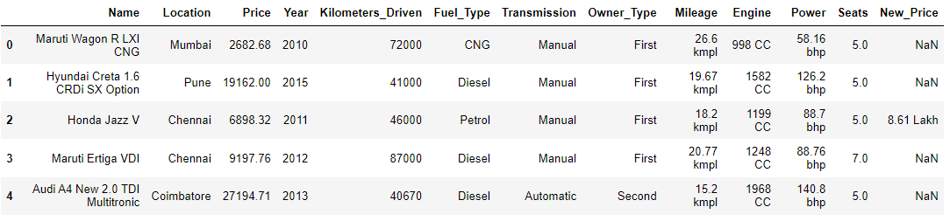
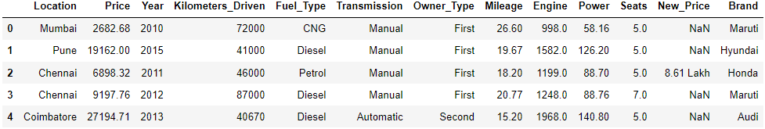
02 데이터 전처리
- 범주형, 연속형 항목의 특성값 확인
- 범주형, 연속형 항목의 특성값 처리
1) 단위가 들어있는 컬럼의 단위 제외
2) 범주형 항목을 연속형 항목으로 변경(replace(float))
3) Name컬럼을 Brand 컬럼으로 변환 (파생변수 생성)

Slide 6
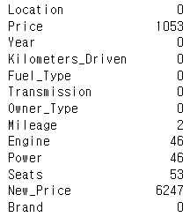
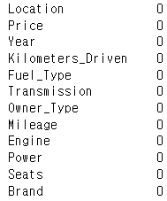
02 데이터 전처리
- 범주형, 연속형 항목의 결측치 확인
- 범주형, 연속형 항목의 결측치 처리
1) 연속형 설명변수의 결측치: 평균값
2) 연속형 목표변수(Price)항목의 결측치는 제외
3) New_Price 컬럼 제외

Slide 7
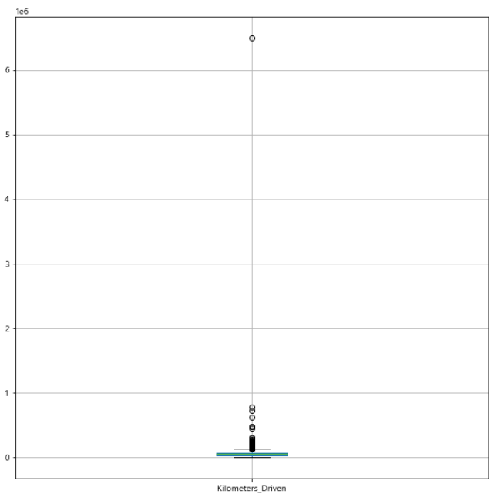
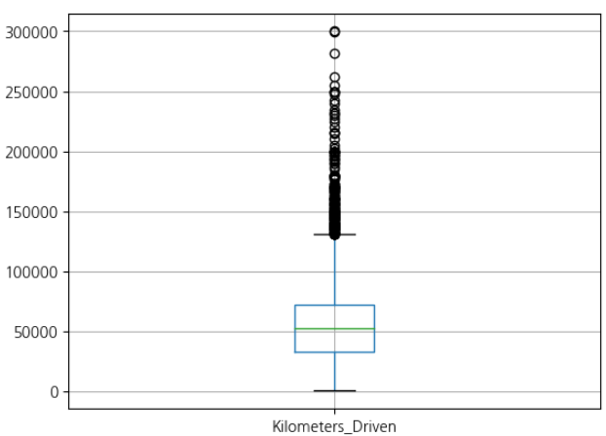
02 데이터 전처리
- 범주형, 연속형 항목의 이상치 확인 및 처리
650km는 나올 수 없는 주행거리라 판단하여 이상치로 판단 후, 제거
평균 자동차 주행거리는 2~30만km로 판단, 40만km이상은 이상치로 판단 후 제거
Kilometers_ Driven 이상치 확인 및 처리

Slide 8
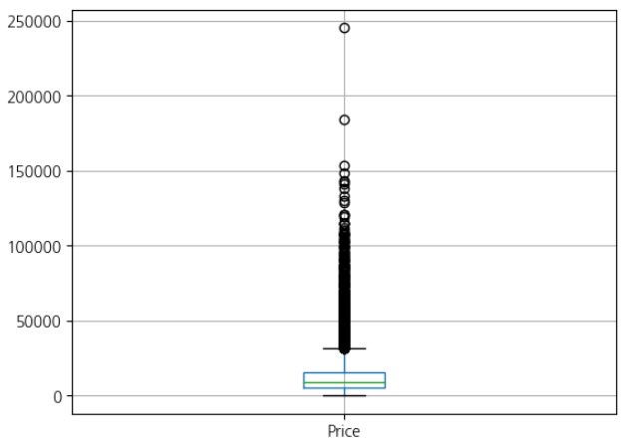
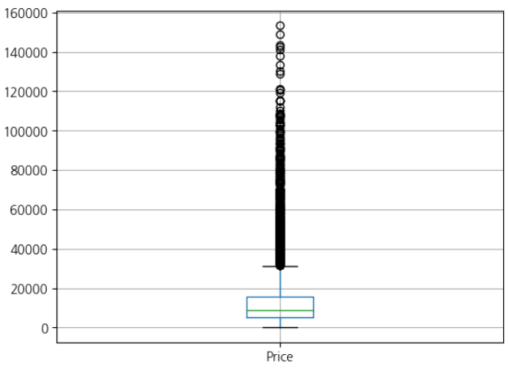
02 데이터 전처리
- 범주형, 연속형 항목의 이상치 확인
레인지로버의 경우, 신차 가격이 약 2억 500만원으로 중고가격이 2억 4천만원은 이상치로 판단으로 제거
람보르기니의 경우, 신차 가격이 3-4억으로 중고가격 1억 8천만원은 이상치로 판단 안함.
또한, 100보다 작은 값은 이상치로 판단.
Price 이상치 확인 및 처리

Slide 9
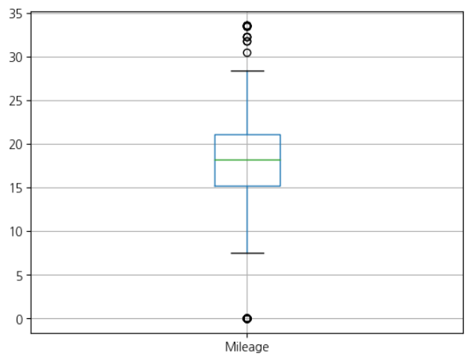
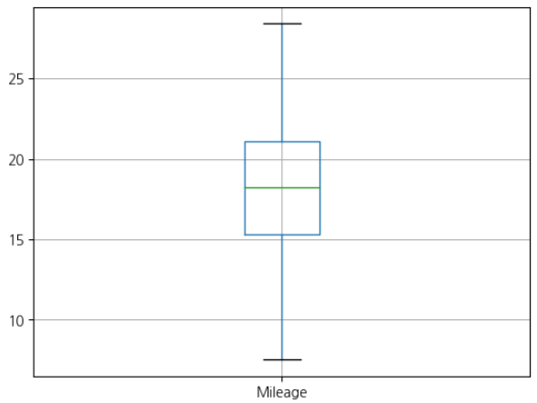
02 데이터 전처리
- 범주형, 연속형 항목의 이상치 확인
Mileage가 0은 차가 작동하지 않는 상태라 판단하여, 이상치 제거
자동차 평균 연비를 고려하여 30 이상인 Mileage 이상치 제거
Mileage 이상치 확인 및 처리

Slide 10
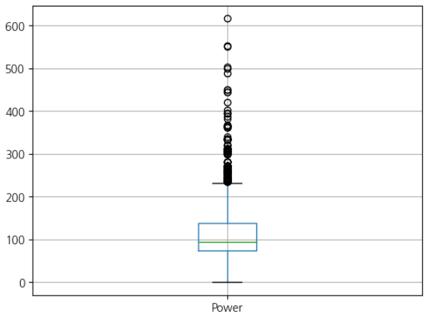
02 데이터 전처리
- 범주형, 연속형 항목의 이상치 확인
평균 마력은 골고루 분포되어 있기 때문에, 이상치라 판단하지 않아 제거하지 않았음
Power 이상치 확인

Slide 11
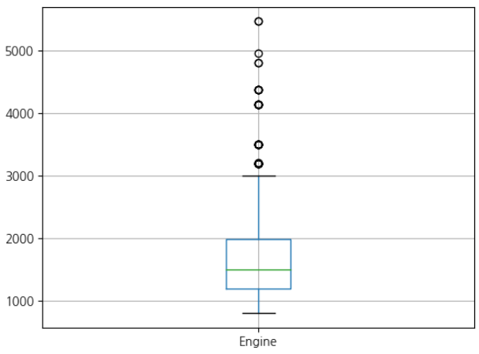
02 데이터 전처리
- 범주형, 연속형 항목의 이상치 확인
엔진의 최대 출력량은 골고루 분포되어 있기 때문에, 이상치라 판단하지 않아 제거하지 않았음.
Engine 이상치 확인

Slide 12
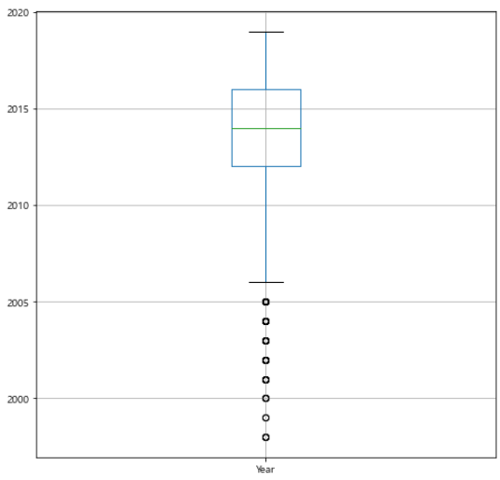
02 데이터 전처리
- 범주형, 연속형 항목의 이상치 확인
YEAR은 골고루 분포되어 있기 때문에, 이상치라 판단하지 않아 제거하지 않았음.
Year 이상치 확인

Slide 13
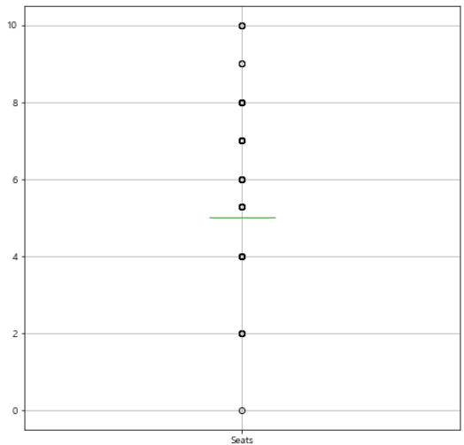
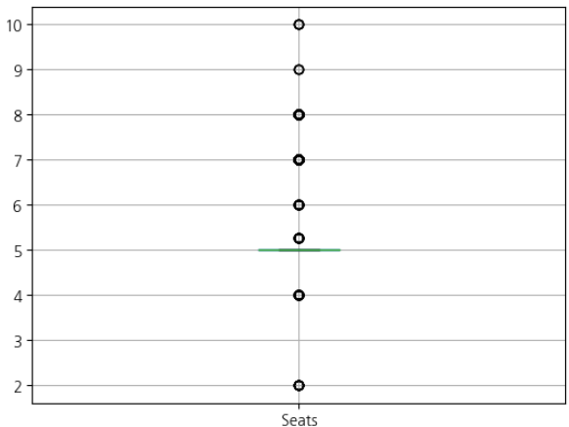
02 데이터 전처리
- 범주형, 연속형 항목의 이상치 확인
Seats 개수가 0인 행 삭제
Seats 이상치 확인 및 처리

Slide 14
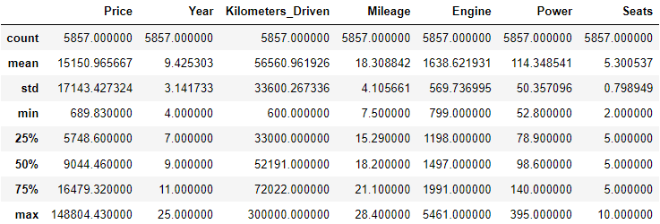
02 데이터 전처리
- 파생변수 생성
단위 수 조절을 위해, 생산 년도 대신 연식으로 바꿈
-> df['Year'] = 2023 - df['Year']
- 요약통계량 확인

Slide 15
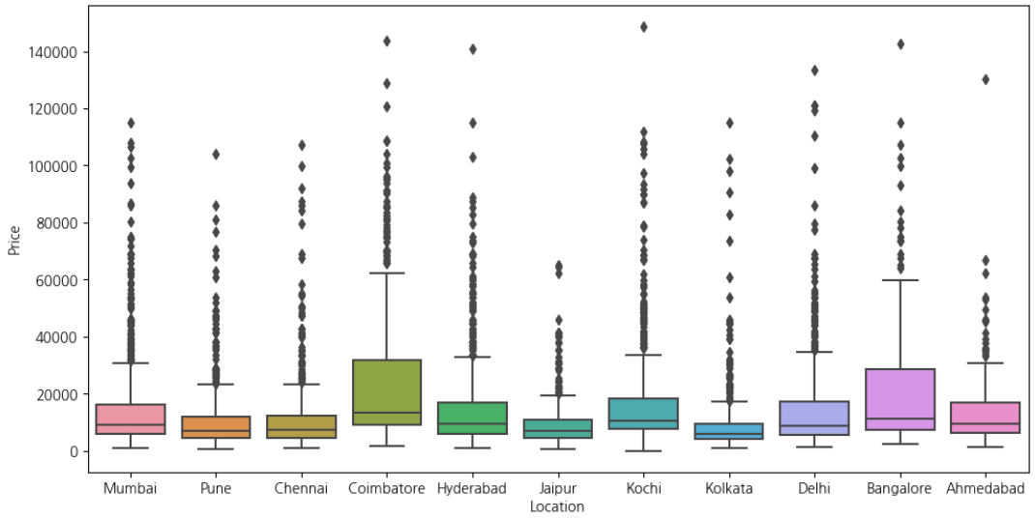
03 그래프 분석
- 범주형 설명변수 항목과 목표변수 간의 Boxplot
Location과 Price의 분포
boxplot을 보면 차를 팔거나 구매하는 위치에서 뚜렷한 관계성이 보이지 않는다고 생각한다.

Slide 16
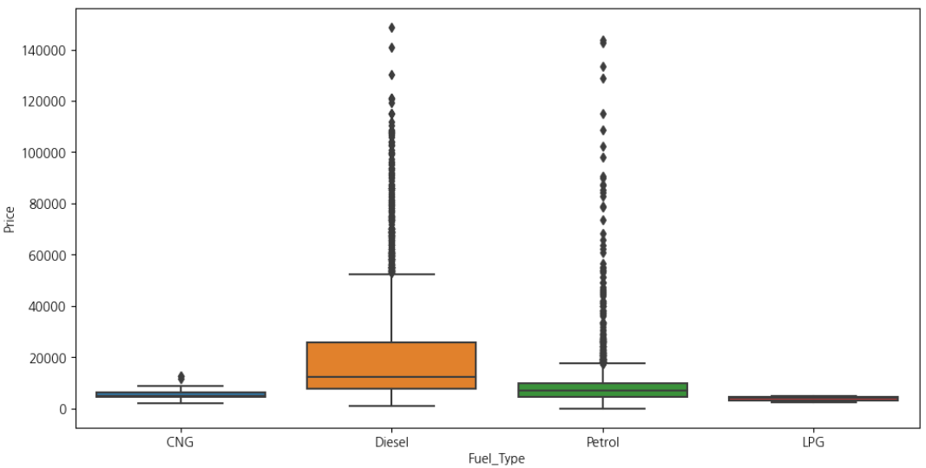
03 그래프 분석
- 범주형 설명변수 항목과 목표변수 간의 Boxplot
Fuel_Type과 Price의 분포
사용연료에 따른 가격 차이를 보면, Diesel, Petrol이 높은 가격에 형성되어 있는 것을 볼 수 있다.

Slide 17
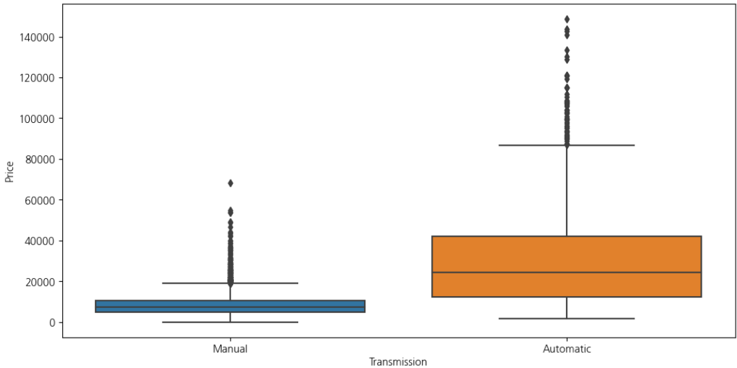
03 그래프 분석
- 범주형 설명변수 항목과 목표변수 간의 Boxplot
Transmission과 Price의 분포
변속기의 종류에 따른 가격을 보면 수동보다 자동일 경우 높은 가격이 형성되어 있다.

Slide 18
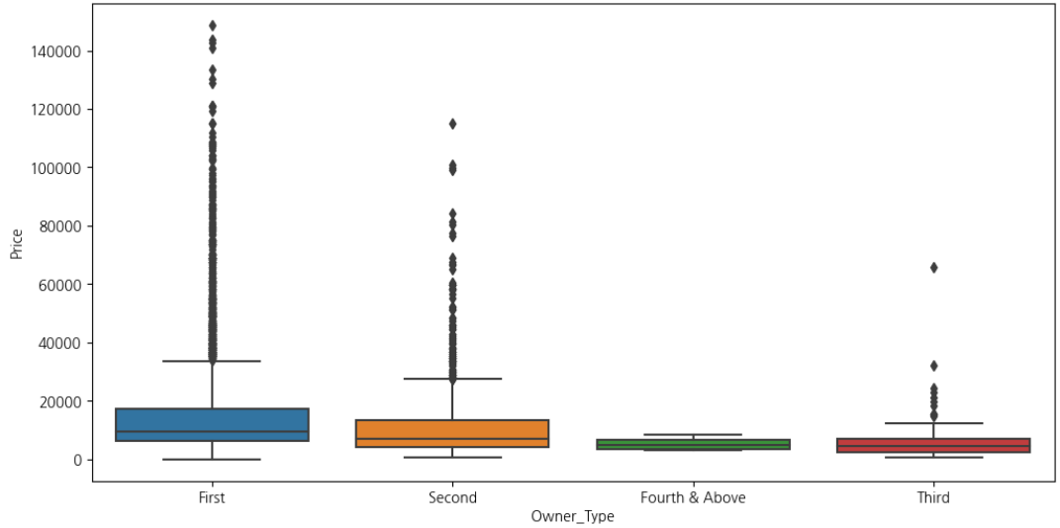
03 그래프 분석
- 범주형 설명변수 항목과 목표변수 간의 Boxplot
Owner_Type과 Price의 분포
직접 소유일 경우에 높은 가격이 형성되어 있고, 그 외인 경우에 가격이 더 낮다
boxplot으로만 판단하기 어려워, 검정을 수행하여 판단하기로 함

Slide 19
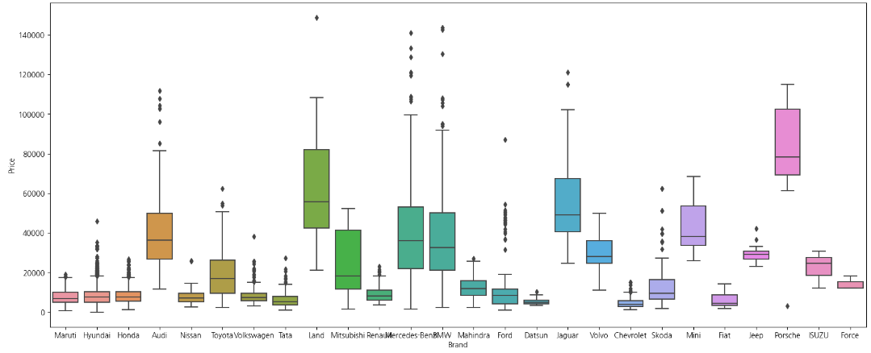
03 그래프 분석
- 범주형 설명변수 항목과 목표변수 간의 Boxplot
Brand과 Price의 분포
그래프를 보면 많은 관계가 있다고 할 순 없지만, 자동차의 브랜드마다 가격차이가 나는 경우가 많기 때문에 관계성이 있다고 판단하였다.

Slide 20
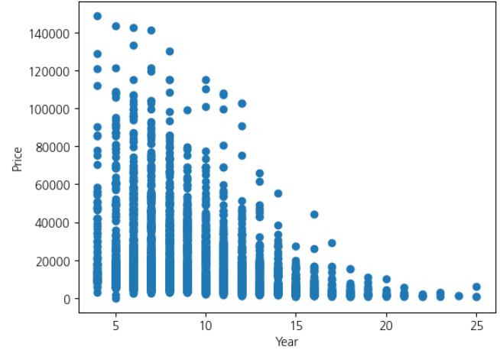
03 그래프 분석
- 연속형 설명변수 항목과 목표변수 간의 Scatter plot
Year과 Price의 분포
연식이 오래되지 않을수록 가격이 높다는 것을 확인할 수 있음

Slide 21
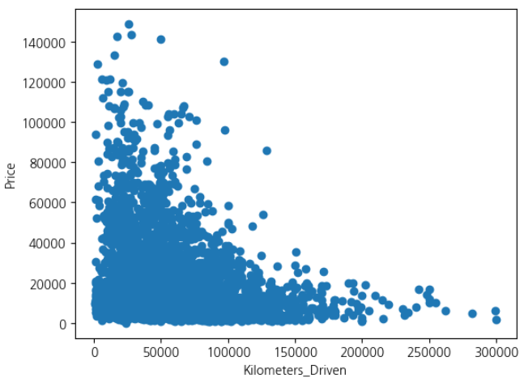
03 그래프 분석
- 연속형 설명변수 항목과 목표변수 간의 Scatter plot
Kilometers_Driven과 Price의 분포
적은 km 수를 탈수록 가격이 높은 것을 확인할 수 있음

Slide 22
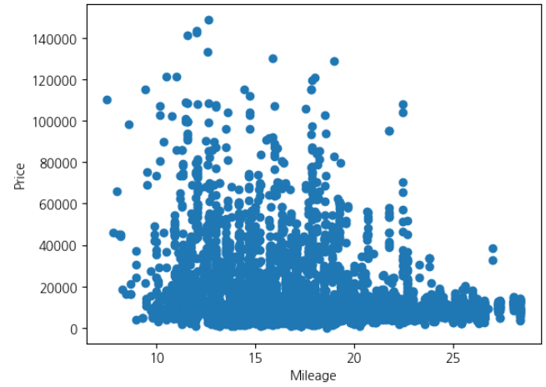
03 그래프 분석
- 연속형 설명변수 항목과 목표변수 간의 Scatter plot
Mileage과 Price의 분포
연비에 따른 가격과의 관계는 뚜렷하지 않으므로 관계가 미미하다고 판단함.

Slide 23
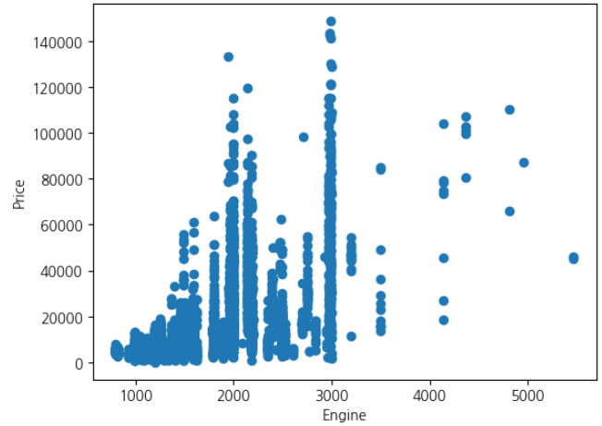
03 그래프 분석
- 연속형 설명변수 항목과 목표변수 간의 Scatter plot
Engine과 Price의 분포
배기량이 3000cc까지는 커질수록 가격이 높아지는 경향이 있으나, 그 이후로는 뚜렷한 관계가 보이지 않음.
배기량이 클수록 엔진의 크기와 차체 크기가 큰데, 무조건적으로 큰 차가 높은 가격을 보이지는 않음

Slide 24
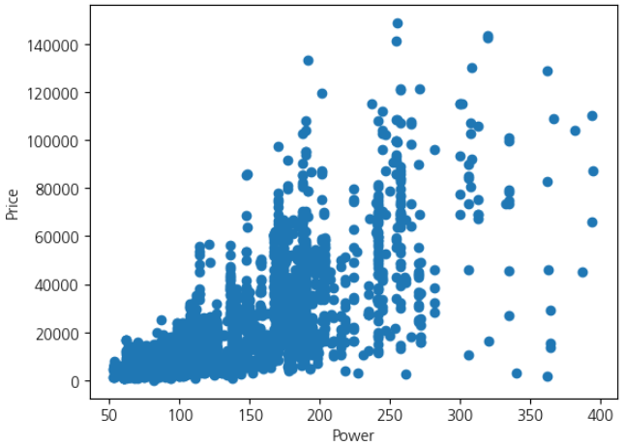
03 그래프 분석
- 연속형 설명변수 항목과 목표변수 간의 Scatter plot
Power과 Price의 분포
최대 출력이 클수록 가격이 높다.

Slide 25
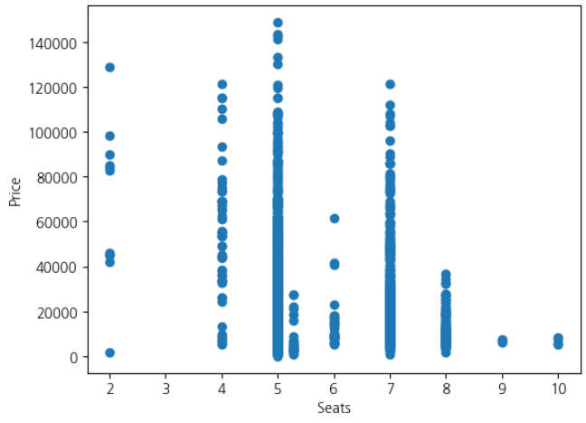
03 그래프 분석
- 연속형 설명변수 항목과 목표변수 간의 Scatter plot
Seats과 Price의 분포
좌석 수와 가격은 큰 관계성이 있다고 볼 수 없다

Slide 26
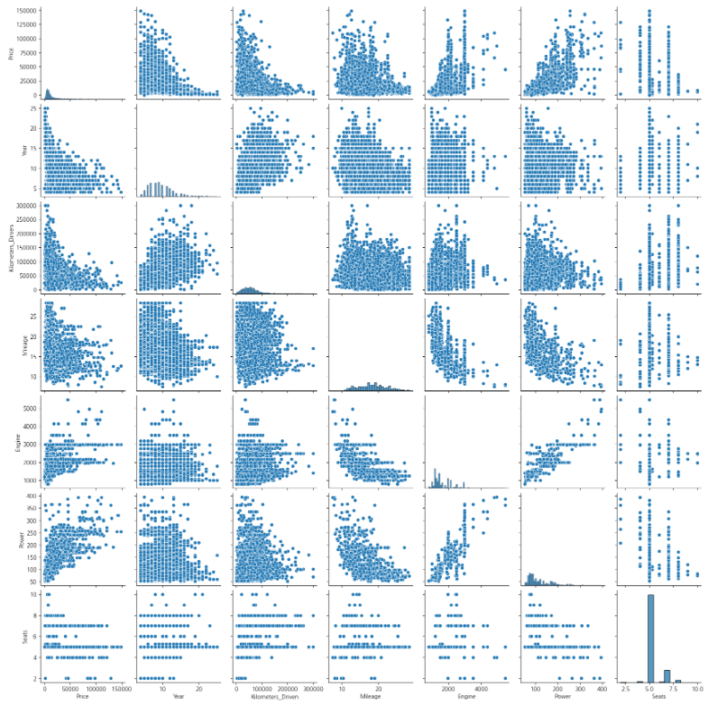
03 그래프 분석
- 연속형 설명변수 항목과 목표변수 간의 Scatter matrix
Price는 year, Kilometers_Driven, Power와 선형관계가 있을 것이다.
Power와 engine에는 서로 연관성이 있을 것이다.

Slide 27

04 통계적 가설검정
- 설명변수 항목과 목표변수 간 차이 검정
자동차의 사용변속기 종류와 가격 차이를 확인하기 위한 2 smaple t-test 진행
데이터 분리
정규성검정
사용변속기 종류가 x = 수동일 때의 Price
사용변속기 종류가 x = 자동일 때의 Price
두 집단의 p값 < 0.05, 귀무가설이 기각되어 정규성을 띄지 않음
그럼에도 정규성을 띈다고 가정하고 등분산성 검정을 실시
등분산성검정
t-test
두 집단의 p값 < 0.05, 귀무가설이 기각되어 등분산성을 띄지 않음
그럼에도 등분산성을 띈다고 가정하고 2 sample t-test검정을 실시
그렇지만 정규성, 등분산성을 둘 다 만족해야 하므로 다른 검정방식 사용

Slide 28
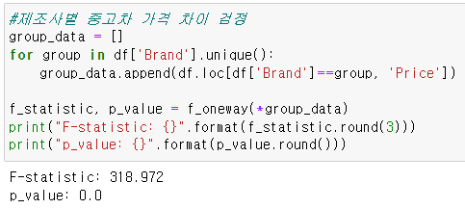
04 통계적 가설검정
- 설명변수 항목과 목표변수 간 차이 검정
제조사별 중고차 가격 차이 확인을 위한 ANOVA 검정
Anova 분석 결과 유의수준 5%에서 검정 결과 p 값이 0.0이므로 제조사 별 가격차이가 있다고 판단할 수 있다.

Slide 29
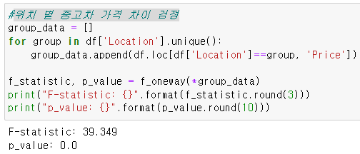
04 통계적 가설검정
- 설명변수 항목과 목표변수 간 차이 검정
위치 별 중고차 가격 차이 확인을 위한 ANOVA 검정
Anova 분석 결과 유의수준 5%에서 검정 결과 p 값이 0.0이므로 위치 별 중고차 가격 차이가 있다고 판단할 수 있다.

Slide 30
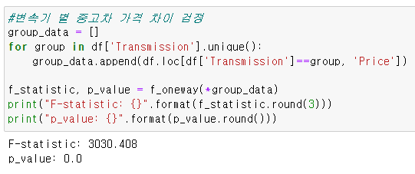
04 통계적 가설검정
- 설명변수 항목과 목표변수 간 차이 검정
변속기 별 중고차 가격 차이 확인을 위한 ANOVA 검정
Anova 분석 결과 유의수준 5%에서 검정 결과 p 값이 0.0이므로 변속기 별 중고차 가격 차이가 있다고 판단할 수 있다.

Slide 31
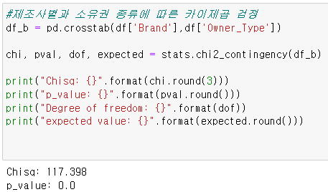
04 통계적 가설검정
- 설명변수 항목과 목표변수 간 차이 검정
제조사별과 소유권 종류에 따른 카이제곱 검정
카이제곱 검정 결과 유의수준 5%에서 검정 결과 p 값이 0.0이므로 제조사별로 소유권 종류의 차이가 있다고 판단할 수 있다.
그러므로, 제조사와 소유권 사이의 영향력이 있다.

Slide 32
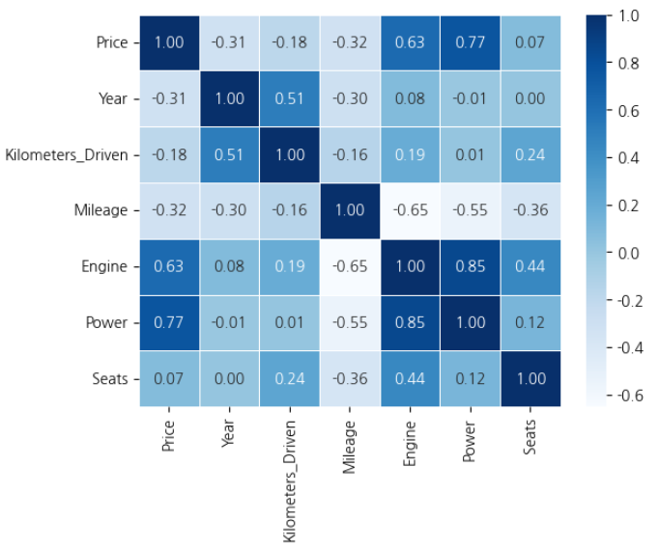
04 상관관계 분석
- 연속형 변수간의 상관관계 확인
산점도에서 확인한 것처럼 Power, Engine이 상관 정도가 높다.
목표변수 Price에 대한 상관관계 중, Seats를 제외한 나머지 칼럼들도 상관관계가 낮지만,
도메인 지식을 바탕으로 중요하다고 생각함

Slide 33
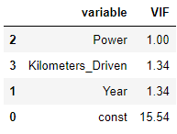
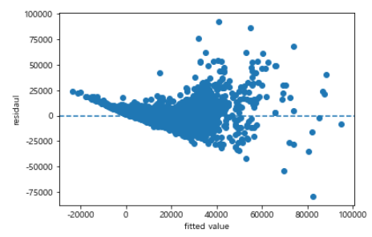
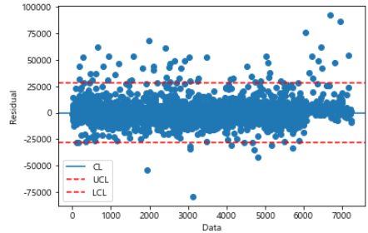
05 모델링 평가
다중선형 회귀분석
유의성 검정
'Year', 'Power','Kilometers_Driven'
연속형 변수사용
"Price", "Year" ,"Power", "Kilometers_Driven", "Mileage", "Engine"
다중공선성 확인
모든 변수의 다중공성선 지수 <10
- 오차의 기본가정확인
정규성 검정
등분산성 검정
독립성 검정
독립성 검정시, 잔차가 관리상하한을 많이 벗어나기 때문에, 해당 데이터를 다중선형회귀분석 모델링하기에 적합하지 않다고 판단

Slide 34

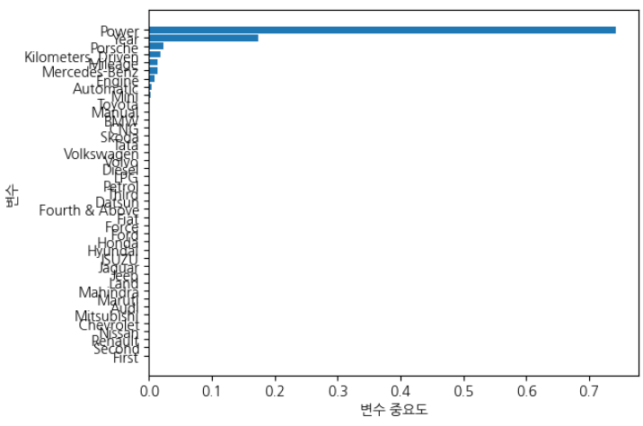
05 모델링 평가
의사결정나무 1차 모델링
하이퍼 파라미터 튜닝
연속형 변수사용, 범주형변수 더미화 진행
(random_state=1234,min_samples_leaf=4, min_samples_split = 8, max_depth = 6)
1차 모델링 설명계수
변수 중요도
변수중요도는 Power.Year.Porsche.Kilometers_Driven, Mileage 순으로 목표변수인 중고차 가격 Price에 영향이 크다고 해석
비교적 낮은 중요도인 Fuel_Type컬럼을 제거하고 다시 2차 모델링 진행이 필요.

Slide 35

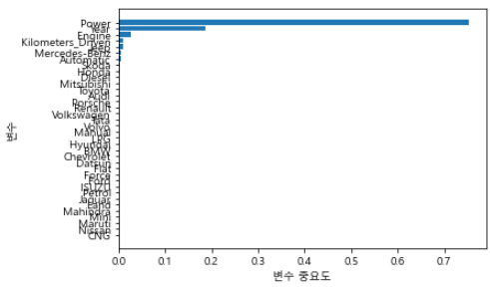
05 모델링 평가
의사결정나무 2차 모델링
하이퍼 파라미터 튜닝
연속형 변수사용, 범주형변수 더미화 진행
(random_state=1234,min_samples_leaf=4, min_samples_split = 8, max_depth = 6)
2차 모델링 설명계수
변수 중요도
컬럼을 제거한 결과
train : 87.3% -> 86.8%
Test : 79.9% -> 80.9%
2차 모델링 결과, Train의 성능을 떨어졌지만 test의 경우 성능이 올라감.

Slide 36

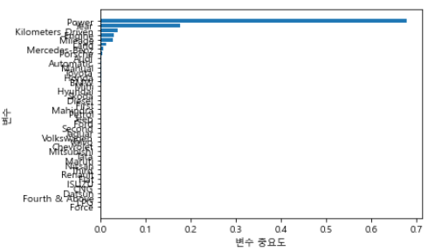
05 모델링 평가
랜덤포레스트 1차 모델링
하이퍼 파라미터 튜닝
연속형 변수사용, 범주형변수 더미화 진행
(n_estimators= 80, random_state=1234 , min_samples_leaf=1,min_samples_split= 4,max_depth = 10)
1차 모델링 설명계수
변수 중요도
변수중요도는 Power.Year.Kilometers_Driven, Engine, Mileage 순으로 목표변수인 중고차 가격 Price에 영향이 크다고 해석
비교적 낮은 중요도인 Owner_Type 컬럼을 제거하고 다시 2차 모델링 진행이 필요.

Slide 37

05 모델링 평가
랜덤포레스트 2차 모델링
하이퍼 파라미터 튜닝
연속형 변수사용, 범주형변수 더미화 진행
(random_state=1234,min_samples_leaf=4, min_samples_split = 8, max_depth = 6)
2차 모델링 설명계수
변수 중요도
컬럼을 제거한 결과
train : 95.9% -> 95.9%
Test : 85.0% -> 85.1%
2차 모델링 결과, test의 경우 성능이 올라감.

Slide 38

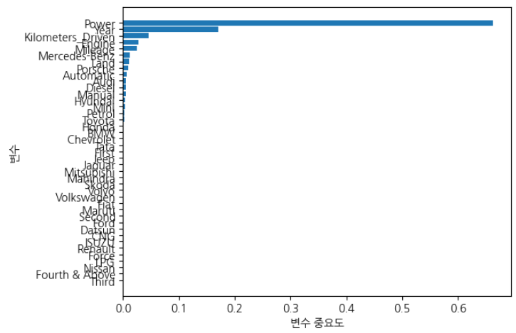
05 모델링 평가
그래디언트 부스팅 1차 모델링
하이퍼 파라미터 튜닝
연속형 변수사용, 범주형변수 더미화 진행
(random_state=1234, n_estimators = 140,min_samples_leaf=3, min_samples_split=6, max_depth=4, learning_rate=0.1)
1차 모델링 설명계수
변수 중요도
변수중요도는 Power.Year.Kilometers_Driven, Engine, Mileage 순으로 목표변수인 중고차 가격 Price에 영향이 크다고 해석
비교적 낮은 중요도인 Owner_Type 컬럼을 제거하고 다시 2차 모델링 진행이 필요.

Slide 39

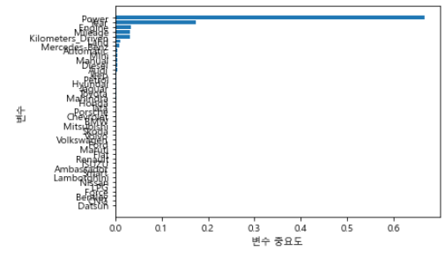
05 모델링 평가
그래디언트 부스팅 2차 모델링
하이퍼 파라미터 튜닝
연속형 변수사용, 범주형변수 더미화 진행
(random_state=1234, n_estimators = 140,min_samples_leaf=3, min_samples_split=6, max_depth=4, learning_rate=0.1)
2차 모델링 설명계수
변수 중요도
컬럼을 제거한 결과
train : 96.0% -> 97.3%
Test : 83.0% -> 83.1%
2차 모델링 결과, train, test의 경우 성능이 올라감.

Slide 40
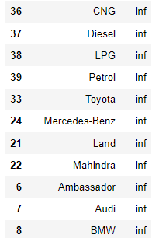
05 모델링 평가
다중공선성 확인
다중공선성확인 결과, 연속형 변수인 경우 VIF지수가 10이하로 괜찮음.
그러나 범주형 변수인 경우 더미화를 했기 때문에 inf로 표시됨.
이는 더미화를 함으로써 자연스럽게 생기는 문제라고 판단을 함.
그러므로 전부 의미있는 컬럼이라고 판단하여 제외시키지 않고 컬럼을 그대로 사용

Slide 41
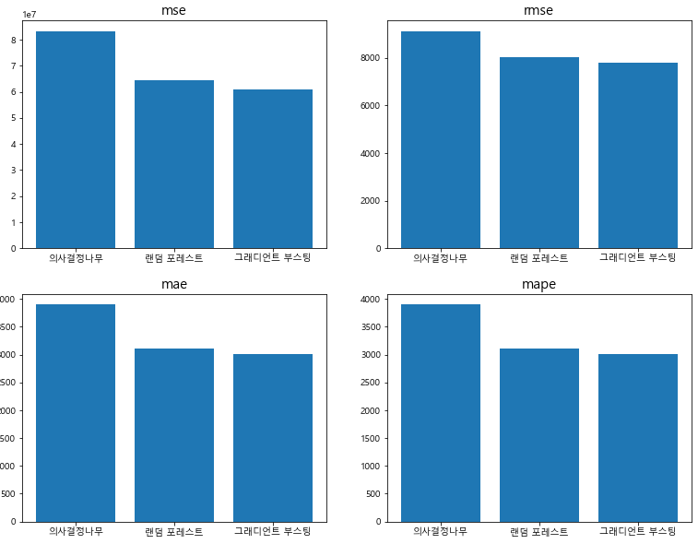
06 최종 모델 선정
모델별 성능지표 확인
성능지표 확인 결과, 그래디언트 부스팅 > 랜덤 포레스트 > 의사결정나무 순으로 좋게 측정 되었다.

Slide 42
06 최종 모델 선정
핵심인자 선정 및 결과 해석
회귀분석, 의사결정나무, 랜덤 포레스트, 그래디언트 부스팅 모델링 결과
목표변수인 Price에 많은 영향을 미치는 인자는 Year, Power, Kilometer_Driven이다
또한 범주형 설명변수 중에서도, Brand, Transmission이 영향을 많이 미쳤다.
영향을 많이 미치는 인자를 정리해보면
Power > Year > Brand > Killometer_Driven 순으로 정리할 수 있다.

Slide 43
핵심인자 정리 템플릿(참조용)
종합 실습
핵심인자 선정을 위한 분석 과정에서 나온 결과를 순위 등으로 종합 정리합니다.
각자 필요한 형식으로 변경해서 사용하세요(엑셀 파일 제공)
변 수 | 변수 설명 | 변수 역할 | 변수 형태 | 분석제외 사유 | 탐색적 기법 |  |  | 모델링 기법 |  |  |  |  |  | 총점 | 선정 (사유)
 |  |  |  |  | 그래프 | t/F 검정 | Χ2 검정 | 회귀 분석 | DT | RF | GB | … | 기술적 검토
Price | 중고차 가격(단위:천원) | 목표변수 | 연속형 |  | o |  |  | o | o | o | o |  |  | 목표
Name | 자동차 브랜드와 모델 | 설명변수 | 연속형 | 브랜드로변환 |  | o | o |  | o | o | o |  |  | 0.2 | 선호브랜드 존재
Location | 자동차를 팔거나 구매할 수 있는 위치 | 설명변수 | 범주형 | boxplot결과 비슷함. |  | o
Year | 모델의 년도 혹은 버전 | 설명변수 | 연속형 |  | o |  |  | o | o | o | o |  |  | 17.8 | 변수중요가 높음
Kilometers_ Driven | 이전 소유주의 차량 주행거리(Km) | 설명변수 | 연속형 |  | o |  |  | o | o | o | o |  |  | 3.8 | 연식과 관련
Fuel_Type | 자동차 사용연료 | 설명변수 | 범주형 |  | o |  |  |  | o | o | o |  |  | 0.01 | 선호도가 존재
Transmission | 자동차 변속기 종류 | 설명변수 | 범주형 |  |  | o |  |  | o | o | o |  |  | 0.01 | 선호도가 존재
Owner_Type | 소유권이 직접 소유인지, 중고 소유인지 여부 | 설명변수 | 범주형 | 큰차이가 없음 |  |  | o
Mileage | 자동차 회사가 제공하는 표준 주행거리(kmpl) | 설명변수 | 연속형 |  | o |  |  | o | o | o | o |  |  | 2.8 | 연식과 관련
Engine | 엔진의 배기량(cc) | 설명변수 | 연속형 |  | o |  |  | o | o | o | o |  |  | 2.9 | 차 성능과 관련
Power | 엔진의 최대 출력(bhp) | 설명변수 | 연속형 |  | o |  |  | o | o | o | o |  |  | 67.8 | 변수중요도가 높음
Seats | 차의 좌석 수 | 설명변수 | 연속형 | 큰차이가 없음 | o
New_Price | 뉴모델의 가격 | 설명변수 | 연속형 | 결측치가 많음

